Slide 1
[TA 3-2]
NumPy & Pandas Primer
빅데이터프로그래밍기초
박진수 교수
Big Data Institute,
Seoul National University

Slide 2

NumPy

Slide 3
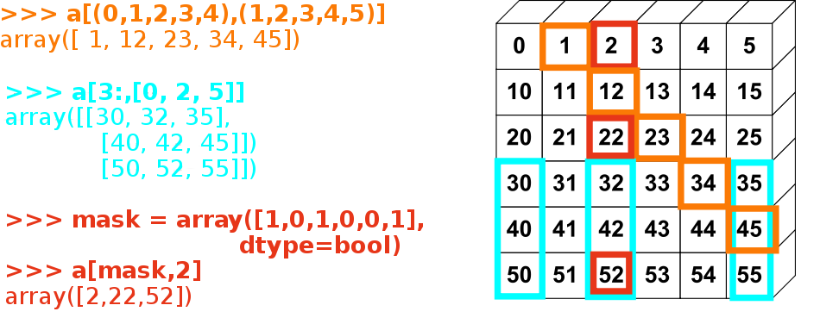
NumPy란?
∙ 계산과학(Computation science) 분야에 자주 활용되는 Python 라이브러리
- 고성능의 다차원 배열(array) 객체와 이를 다룰 수 있는 다양한 도구를 지원
- 문법이나 구동 방식이 MATLAB과 비슷함
- NumPy 불러오기

Slide 4
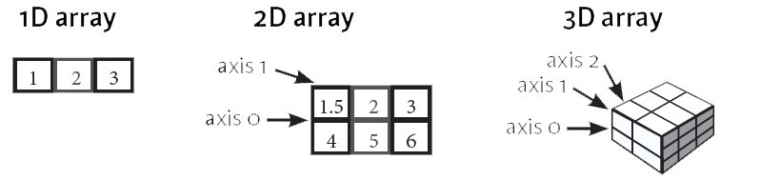
배열(Array)
∙ 배열: NumPy의 핵심적인 객체로 “동일한 자료형을 가지는 값들이 격자판 형태로 있는 것”
- 파이썬의 리스트(list)와 거의 비슷하나 배열은 동일한 자료형만 들어가야 한다는 차이를 갖는다
- 사용방법도 리스트와 유사하나 특성과 활용 가능한 함수 등이 다르다
- 다차원(n-dimensional) 배열로 확장 가능

Slide 5


배열(Array)
∙ 배열의 생성
- 일반적으로 리스트를 배열로 변환하여 생성한다
- 다차원 배열도 같은 방법으로 생성한다

Slide 6
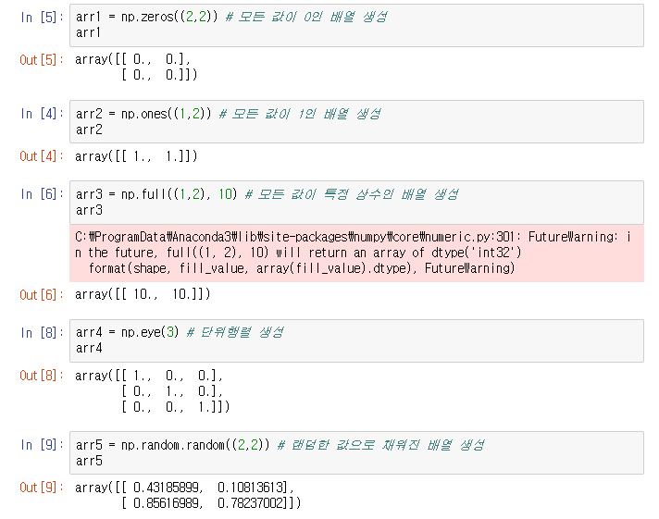
배열(Array)
∙ 배열의 생성
- NumPy에 내장된 다양한 함수로 배열을 만들 수 있다

Slide 7
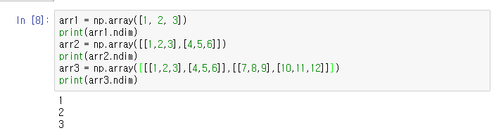
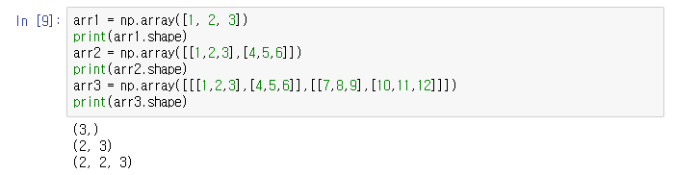
배열(Array)
∙ 배열의 rank와 shape
- rank(ndim): 배열이 몇 차원인지를 의미한다
- shape: 각 차원의 크기를 알려주는 튜플

Slide 8
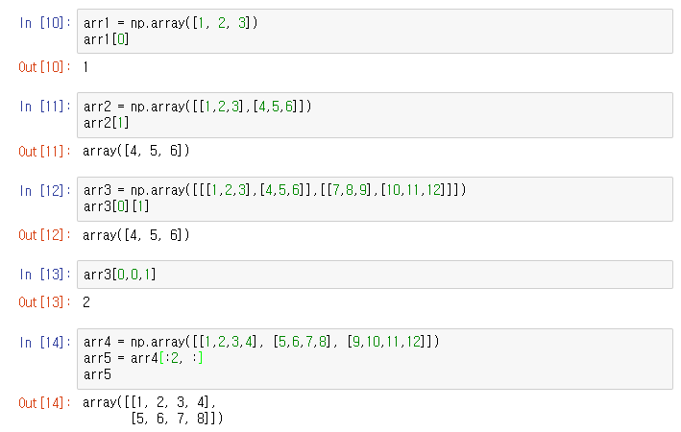
배열(Array)
∙ 배열 인덱싱
- Python의 리스트와 같은 방법으로([]) 리스트를 slicing할 수 있다

Slide 9
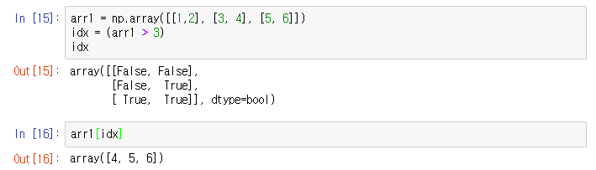
배열(Array)
∙ 배열 인덱싱
- 불리언 배열 인덱싱을 통해 특정 조건을 만족하는 요소는 True로, 만족하지 않는 요소는 False로 반환할 수 있다
- 그리고 이를 통해 특정 조건을 만족하는 원소들만 취사선택해 배열로 저장할 수 있다

Slide 10
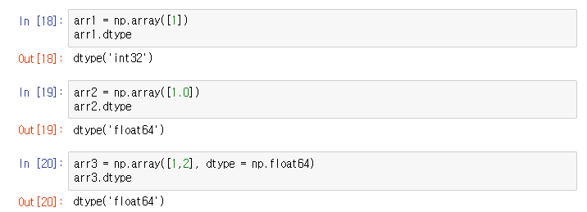
배열(Array)
∙ 배열 자료형
- 흔히 쓰이는 배열의 자료형은 int64(정수형)와 float64(실수형)이다
- 배열을 생성할 때 명시적으로 특정 자료형을 지정할 수 있다

Slide 11
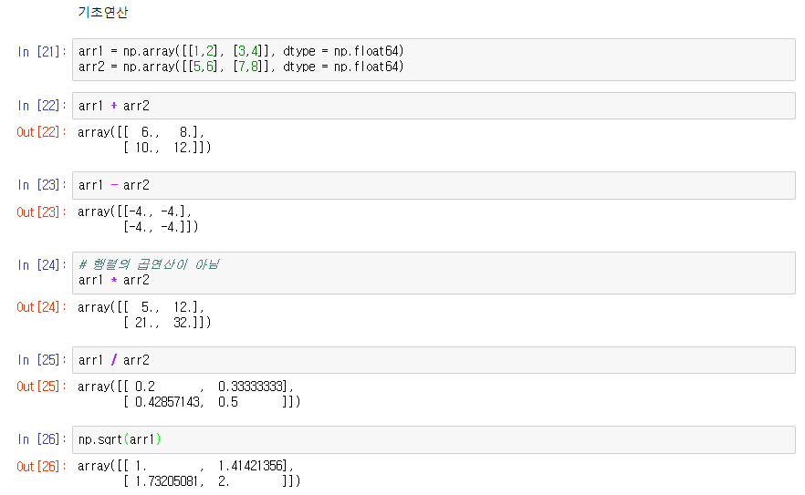
배열(Array)
∙ 배열 연산
- 기초연산(사칙연산)

Slide 12
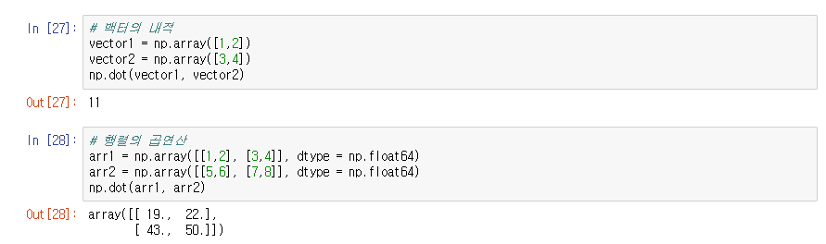
배열(Array)
∙ 배열 연산
- 내적 및 행렬의 곱연산

Slide 13
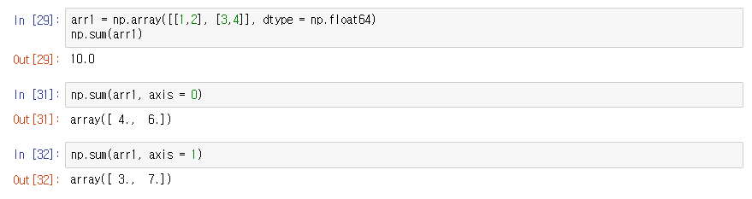
배열(Array)
∙ 배열 연산
- sum 연산

Slide 14
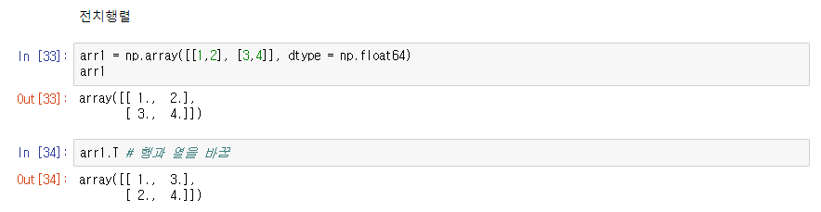
배열(Array)
∙ 배열 연산
- 전치(행렬) 연산

Slide 15
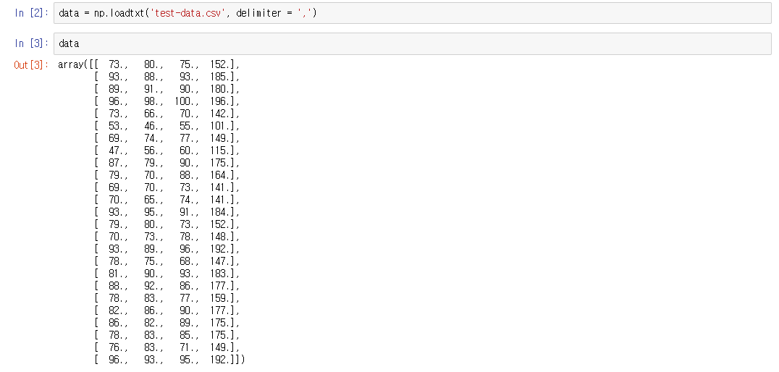
데이터 불러오기
∙ 수치형 데이터 불러오기
- loadtxt() 함수를 이용해 수치형 데이터(정수 혹은 실수형)를 불러올 수 있다
- 결과로 NumPy 배열이 생성된다

Slide 16
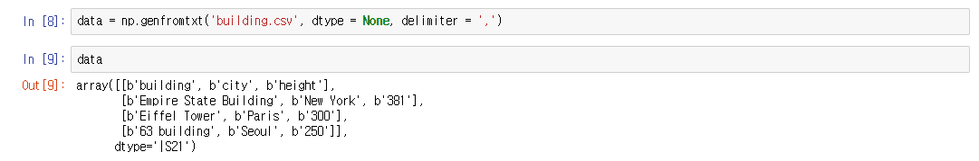
데이터 불러오기
∙ 수치형 및 문자열 데이터 불러오기
- 문자열이 포함된 데이터를 불러오거나 결측치(missing value)가 있을 경우 genfromtxt() 함수를 활용한다
- 자료형(data type)으로는 None를 설정한다

Slide 17

실습 3-2-1. 랜덤 벡터 생성과 정렬
∙ 길이 10인 랜덤 벡터(1차원 배열)을 생성하고 이를 정렬한다
- 오름차순과 내림차순으로 한 번씩 정렬해 본다
- 수행 예시

Slide 18

실습 3-2-2. 벡터를 행렬로 변환하기
∙ 길이 9의 벡터(1차원 배열)를 생성하고 이를 3X3 크기의 행렬로 변환한다
- NumPy의 arange() 함수를 이용해 0부터 8까지의 정수를 담은 1차원 배열을 생성한다
- 이를 reshape() 함수로 2차원 배열로 변환한다
- 수행 예시

Slide 19

실습 3-2-3. 대각행렬(diagonal matrix)
∙ 실습 3-2-2에서 생성한 행렬을 대각행렬로 변환해 본다
- 우선 행렬의 주대각 원소(대각선상에 있는 원소)만 1차원 배열로 출력해 본다
- 3X3 대각행렬(정사각행렬의 주대각 성분 이외의 모든 성분이 0인 행렬)로 변환해 본다
- 수행 예시

Slide 20

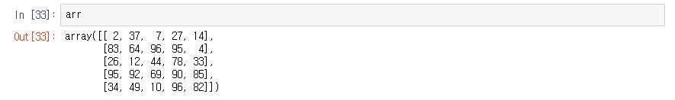
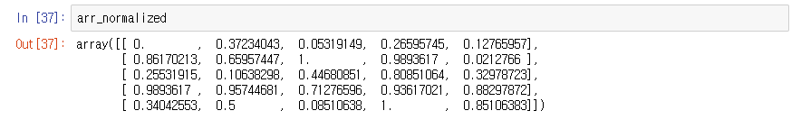
실습 3-2-4. 행렬 정규화(normalization)
∙ 정수로 이루어진 5X5 행렬을 만들고 이를 정규화해본다
- randint() 함수를 이용해 1부터 100 사이의 정수로 이루어진 행렬을 생성한다
- 행렬 내의 값들을 정규화한다
- 수행 예시

Slide 21
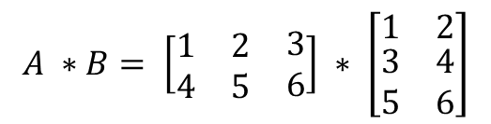
실습 3-2-5. 행렬 곱(matrix multiplication)
∙ 아래의 행렬 곱 연산을 수행한다
- np.dot() 함수를 활용한다
$$A ∗B= \left[\begin{matrix}\begin{matrix}1 & 2\end{matrix} & 3 \\ \begin{matrix}4 & 5\end{matrix} & 6\end{matrix}\right] ∗ \left[\begin{matrix}1 & 2 \\ \begin{matrix}3 \\ 5\end{matrix} & \begin{matrix}4 \\ 6\end{matrix}\end{matrix}\right]$$
- 수행 예시

Slide 22
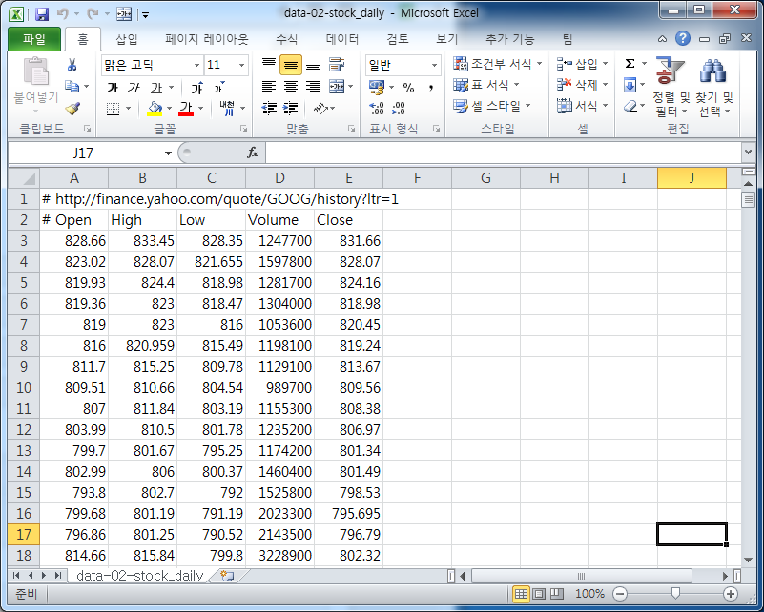
실습 3-2-6. 주식 데이터 불러오기
∙ stock-data.csv의 데이터를 불러온다
- 1열부터 4열(‘Open’, ‘High’, ‘Low’, ‘Volume’)까지의 데이터는 x_data로 저장하고 5열(‘Close’)의 데이터는 y_data로 저장한다
- 즉, x_data의 shape은 (732,4), y_data의 shape은 (732,) 혹은 (732,1)이 되어야 한다

Slide 23
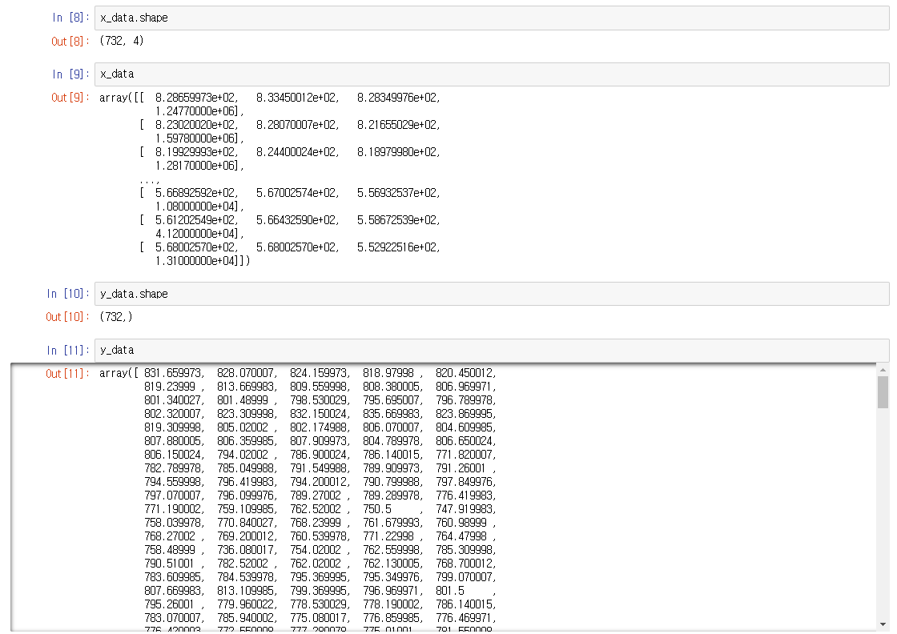
실습 3-2-6. 주식 데이터 불러오기
∙ stock-data.csv의 데이터를 불러온다
- 수행 예시

Slide 24
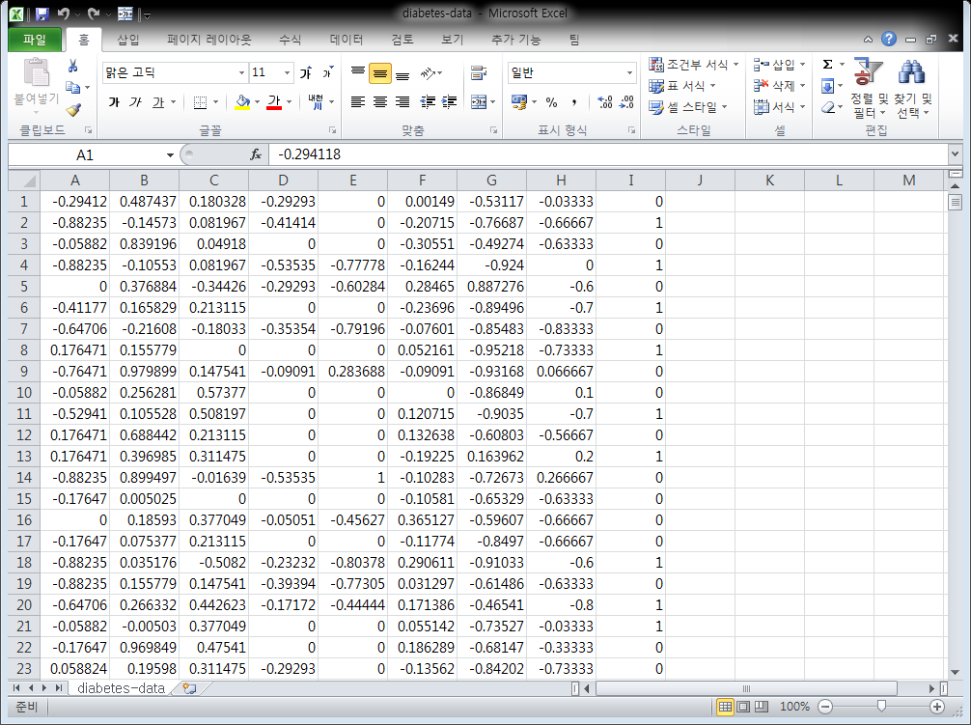
실습 3-2-7. 당뇨 데이터 불러오기
∙ diabetes-data.csv의 데이터를 불러온다
- 1열부터 8열까지의 데이터는 x_data로 저장하고 9열의 데이터는 y_data로 저장한다
- 즉, x_data의 shape은 (759, 8), y_data의 shape은 (759,) 혹은 (759,1)이 되어야 한다

Slide 25
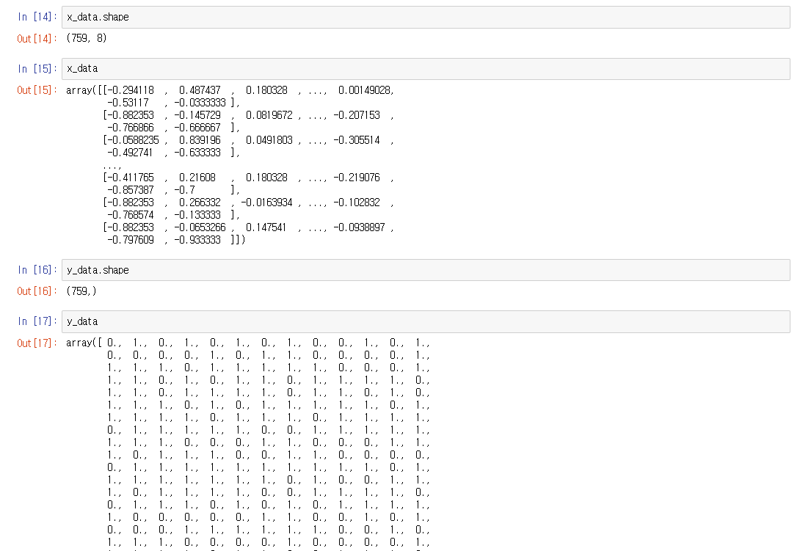
실습 3-2-7. 당뇨 데이터 불러오기
∙ diabetes-data.csv의 데이터를 불러온다
- 수행 예시

Slide 26

Pandas

Slide 27
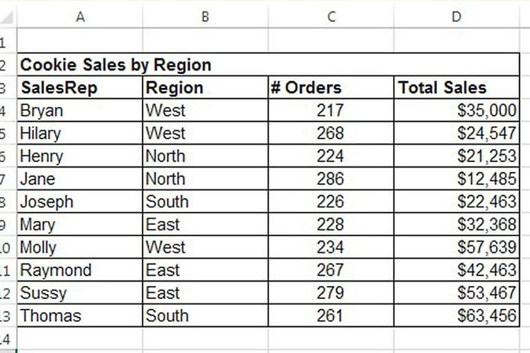
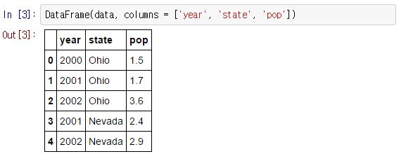
Pandas란?
∙ 데이터 전처리와 준비를 효과적으로 할 수 있도록 도와주는 Python 라이브러리
- 엑셀의 시트와 같은 ‘데이터프레임(Dataframe)’을 활용하여 데이터를 쉽게 핸들링할 수 있다
- Pandas 불러오기

Slide 28
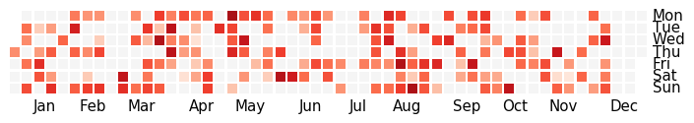
시리즈(Series)
∙ Pandas의 시리즈(Series)는 1차원 리스트, 혹은 NumPy의 1차원 배열과 유사하다
- 엑셀의 시트와 같은 ‘데이터프레임(Dataframe)’을 활용하여 데이터를 쉽게 핸들링할 수 있다
- NumPy 배열과는 다르게 서로 다른 자료형도 시리즈 내에 담을 수 있다

Slide 29
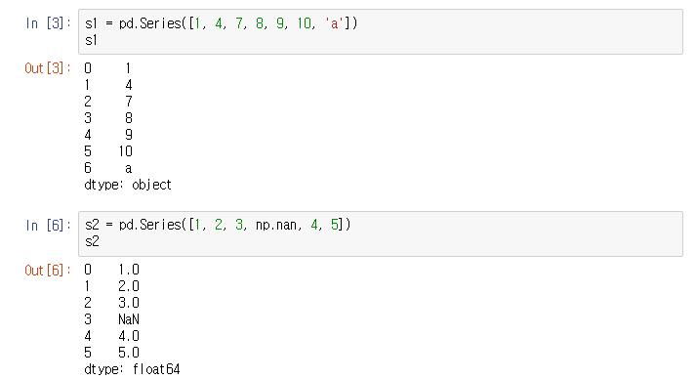
시리즈(Series)
∙ 시리즈 생성하기
- 일반적으로 파이썬 리스트를 시리즈로 변환하여 생성한다

Slide 30
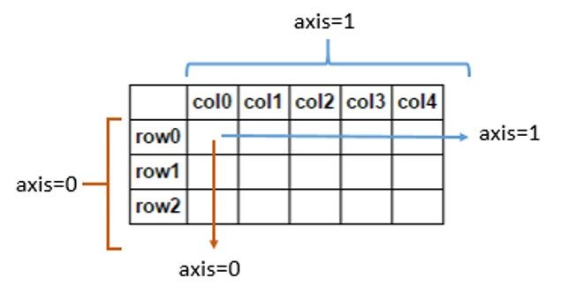
데이터프레임(Dataframe)
∙ Pandas의 데이터프레임(Dataframe)은 2차원 리스트 혹은 배열과 유사한 자료구조이다
- 행렬(matrix)과 같이 행(row)과 열(column)로 이루어져 있으며, 이를 인덱스를 이용해 접근할 수 있다
- 두 개의 축(axis)가 있어 행과 열을 관리할 수 있다
- 데이터프레임에는 시리즈와 같이 서로 다른 자료형을 담을 수 있다

Slide 31
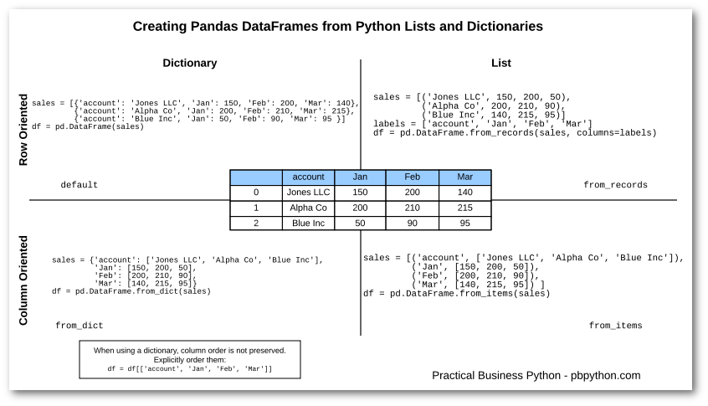
데이터프레임(Dataframe)
∙ 데이터프레임 생성하기
- 데이터프레임은 리스트, 배열 혹은 딕셔너리로 생성할 수 있다
- NumPy 배열과는 다르게 서로 다른 자료형도 시리즈 내에 담을 수 있다

Slide 32
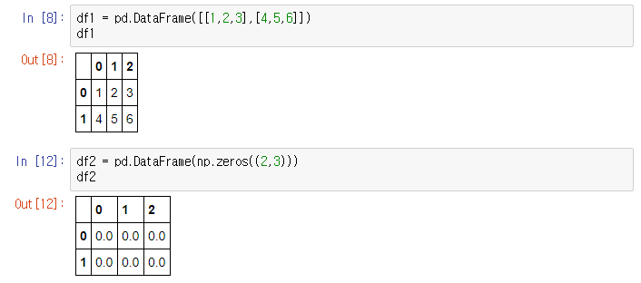
데이터프레임(Dataframe)
∙ 데이터프레임 생성하기
- 배열 혹은 리스트로 데이터프레임 생성하기
■ 생성하면서 축(axis)을 잘 고려한다

Slide 33
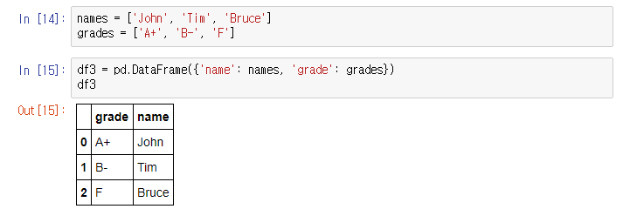
데이터프레임(Dataframe)
∙ 데이터프레임 생성하기
- 딕셔너리로 데이터프레임 생성하기
■ 생성하면서 축(axis)을 잘 고려한다

Slide 34
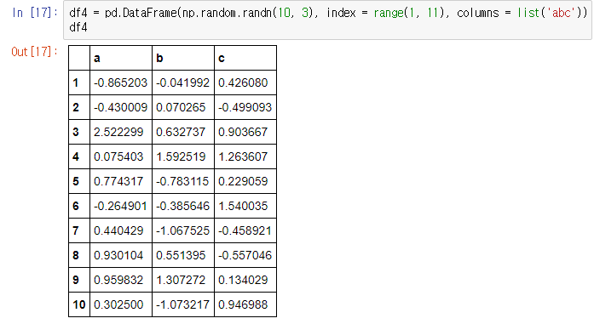
데이터프레임(Dataframe)
∙ 데이터프레임 생성하기
- 컬럼 이름과 인덱스를 인자값으로 설정할 수 있다
■ 따로 설정하지 않을 경우 디폴트(0부터 시작하는 정수)로 설정된다

Slide 35
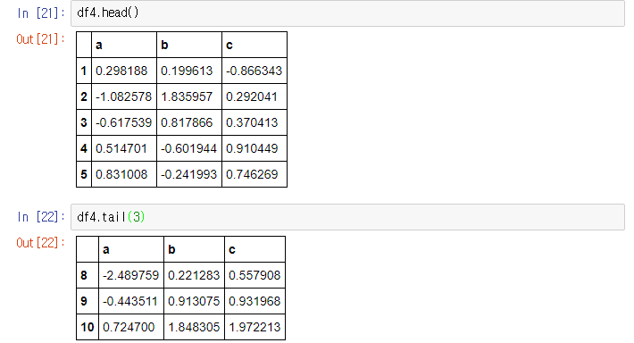
데이터프레임(Dataframe)
∙ 데이터 열람하기
- head()와 tail() 함수로 데이터의 일부를 열람할 수 있다
■ 인자값을 주지 않을 경우 상위, 혹은 하위 5개 데이터만 보여준다

Slide 36
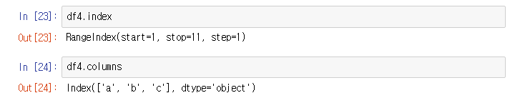
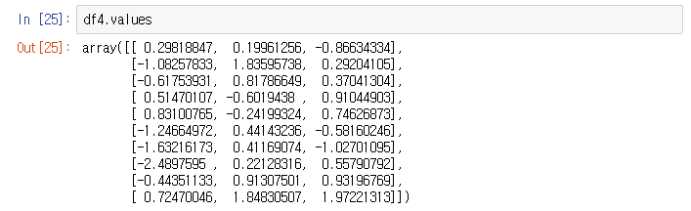
데이터프레임(Dataframe)
∙ 데이터 열람하기
- 인덱스(행)과 컬럼(열)의 데이터만 열람할 수 있다
- 데이터프레임 내의 값들만 추출해 볼 수 있다

Slide 37
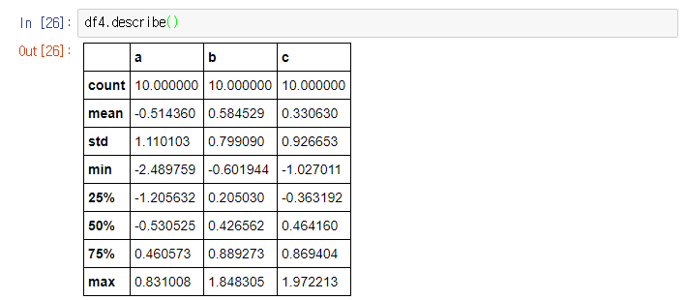
데이터프레임(Dataframe)
∙ 데이터 열람하기
- describe() 함수로 데이터의 요약(수치형인 경우 기초 통계량)을 열람할 수 있다

Slide 38
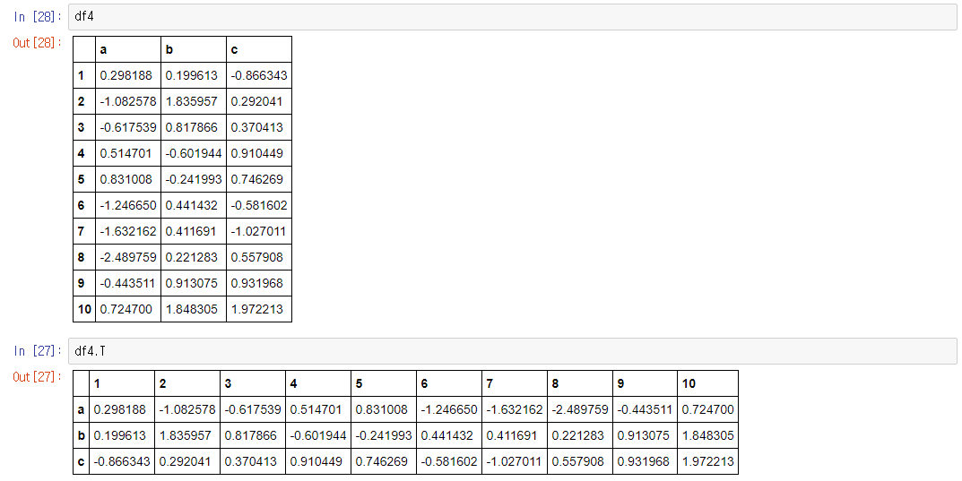
데이터프레임(Dataframe)
∙ 데이터 변경하기
- 전치(transpose): 데이터프레임의 열과 행을 바꾼다

Slide 39
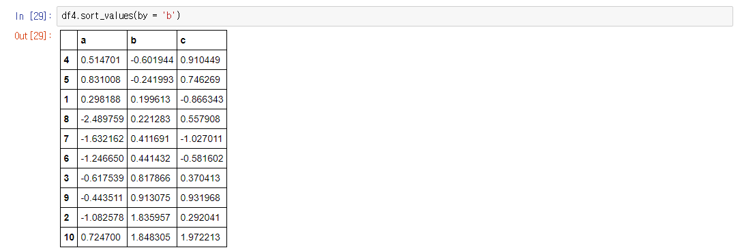
데이터프레임(Dataframe)
∙ 데이터 변경하기
- 정렬(sorting): 특정 컬럼의 값을 기준으로 정렬하기

Slide 40
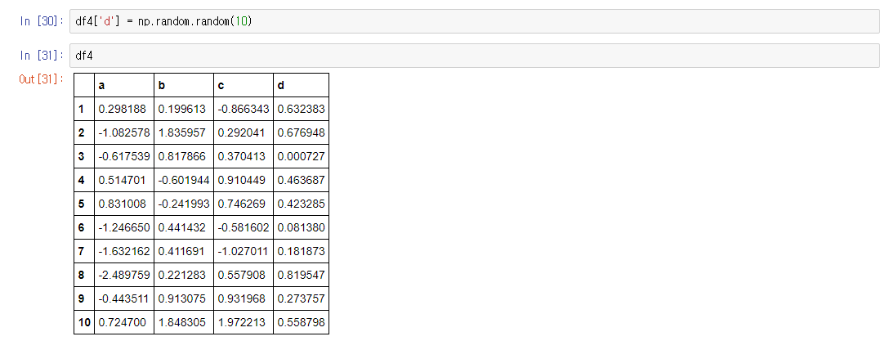
데이터프레임(Dataframe)
∙ 데이터 변경하기
- 삽입(insertion): 새로운 컬럼을 삽입할 수 있다

Slide 41
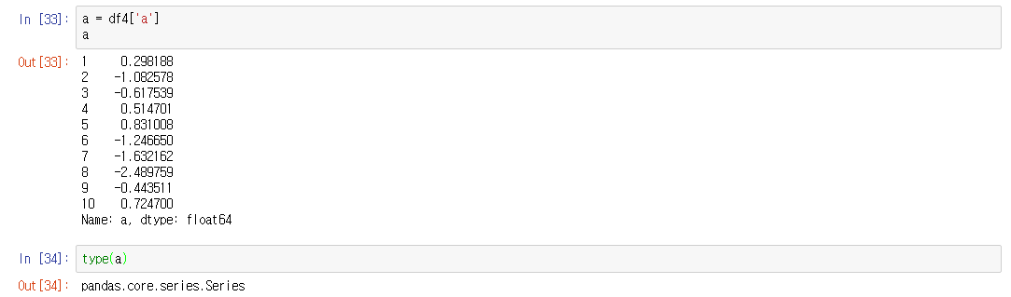
데이터프레임(Dataframe)
∙ 데이터 선택하기
- 컬럼의 이름을 넣어 특정 컬럼의 데이터를 선택할 수 있다
■ 시리즈가 결과로 나옴

Slide 42
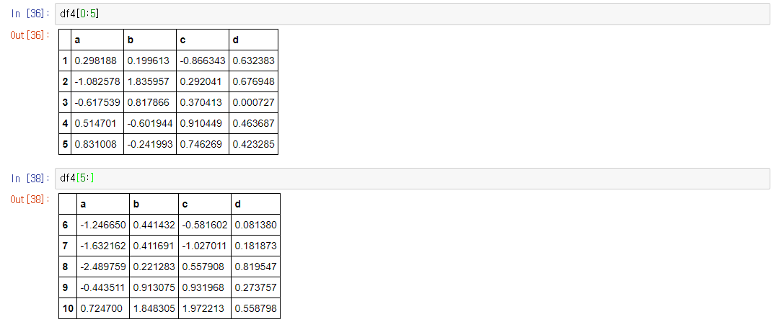
데이터프레임(Dataframe)
∙ 데이터 선택하기
- 슬라이싱을 통해 행을 기준으로 데이터를 자를 수 있다

Slide 43
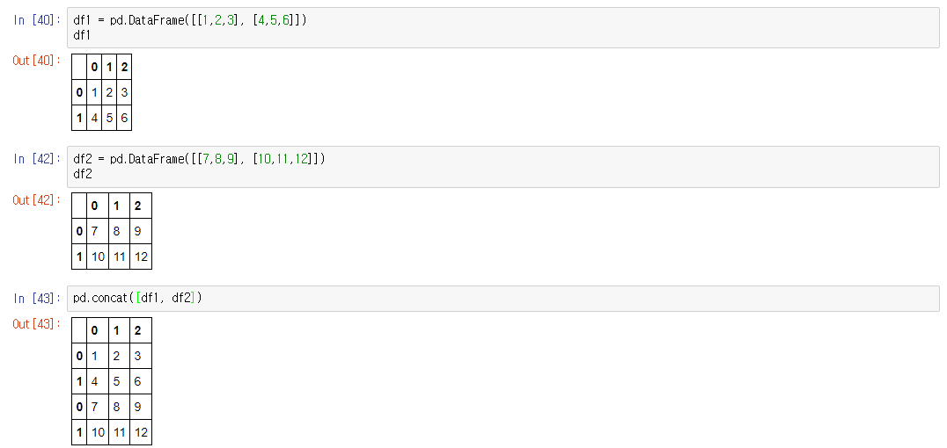
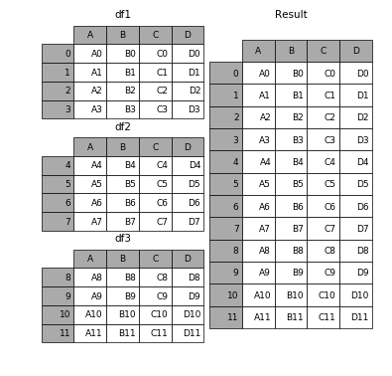
데이터프레임(Dataframe)
∙ 데이터 합치기
- concat(): 따로 축을 설정하지 않을 경우 데이터를 컬럼을 기준으로 병합한다

Slide 44
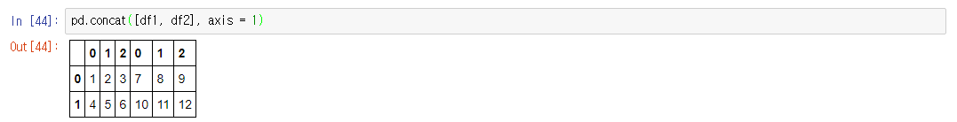
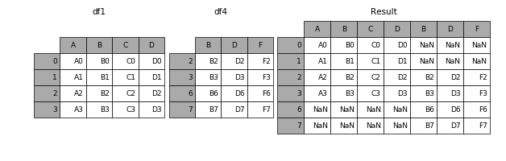
데이터프레임(Dataframe)
∙ 데이터 합치기
- concat(): 축을 1로 설정할 경우 행을 기준으로 병합한다

Slide 45
데이터프레임(Dataframe)
∙ 데이터 합치기
- 더욱 많은 데이터 병합 함수와 예제는 아래를 참고한다
■ LINK: https://pandas.pydata.org/pandas-docs/stable/merging.html#merging

Slide 46
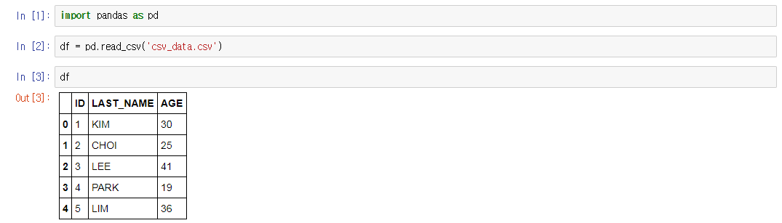
데이터 불러오기
∙ pandas에서도 numpy와 유사하게 csv와 text 데이터를 불러올 수 있다
- read_csv() 함수를 활용한다
■ read_csv() 함수를 통해 데이터를 불러올 경우 저절로 데이터프레임으로 저장된다

Slide 47
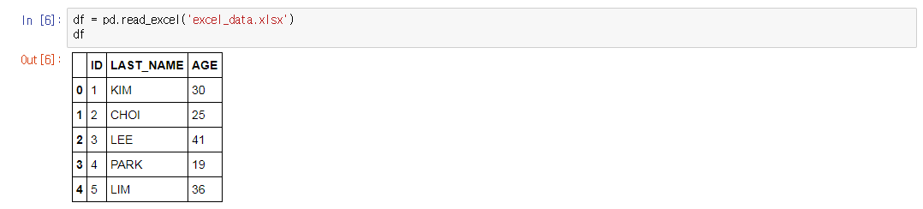
데이터 불러오기
∙ pandas에서는 excel 형태(.xlsx/.xls)의 데이터도 쉽게 불러올 수 있다
- read_excel() 함수를 활용한다
■ read_excel() 함수를 통해 데이터를 불러올 경우에도 저절로 데이터프레임으로 저장된다

Slide 48
데이터 불러오기
∙ pandas를 활용하면 csv 혹은 excel 형태의 데이터로 저장하는 것도 용이하다
- to_csv() 혹은 to_excel() 함수를 활용한다

Slide 49
실습 3-2-8. 데이터프레임 생성하기
∙ 아래 내용의 데이터를 담은 데이터프레임을 생성해 본다
- 1열부터 8열까지의 데이터는 x_data로 저장하고 9열의 데이터는 y_data로 저장한다
Index | Title | Artist | Length | Year
0 | Skyfall | Adele | 4:46 | 2012
1 | Lose Yourself | Eminem | 5:26 | 2002
2 | Another Brick in the Wall | Pink Floyd | 3:59 | 1979
3 | Use Somebody | Kings of Leon | 3:51 | 2008
4 | Treasure | Bruno Mars | 2:58 | 2013
- Title, Artist, Length는 String 타입으로, Year는 int 타입으로 저장한다

Slide 50
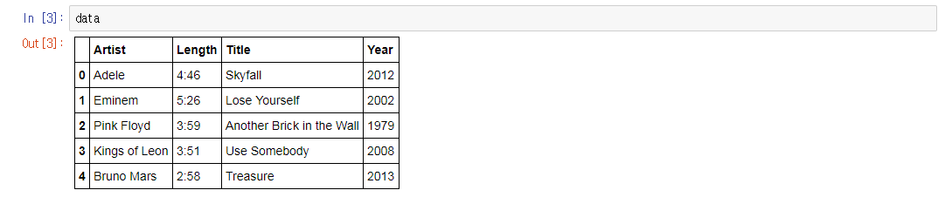
실습 3-2-8. 데이터프레임 생성하기
∙ 아래 내용의 데이터를 담은 데이터프레임을 생성해 본다
- 수행 예시

Slide 51
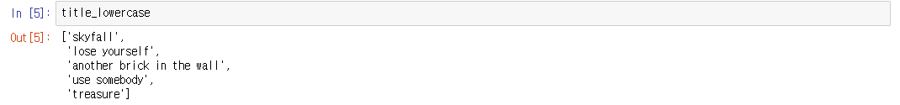
실습 3-2-9. 데이터프레임 나누기
∙ 실습 3-2-8에서 생성된 데이터프레임에서 ‘Title’ 컬럼의 데이터만 추출한다
- 추출한 데이터는 모두 소문자(lowercase)로 변환한 뒤 title_lowercase 이름의 리스트에 저장한다
- 수행 예시

Slide 52
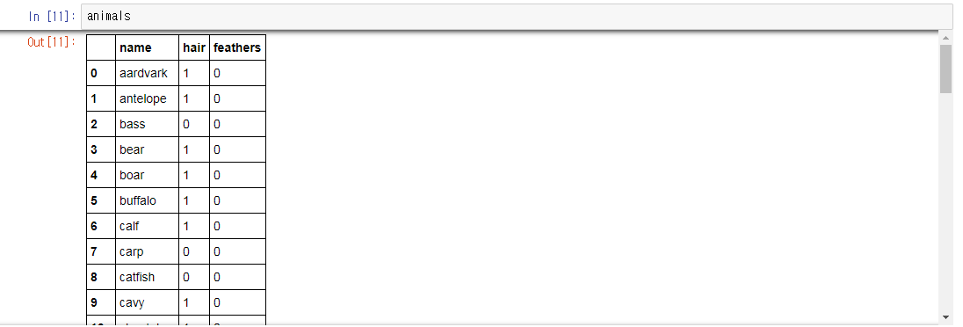
실습 3-2-10. 엑셀 데이터 불러오기
∙ animals.xlsx 파일을 불러와 데이터프레임을 생성한다
- 엑셀 파일의 첫 세 컬럼(name, hair, feathers)의 데이터만 포함하는 데이터프레임 animals를 생성한다
- 수행 예시
■ 참고: .loc[] 혹은 .iloc[] 를 통해 슬라이싱한다 (refer to: https://stackoverflow.com/questions/10665889/how-to-take-column-slices-of-dataframe-in-pandas)

Slide 53
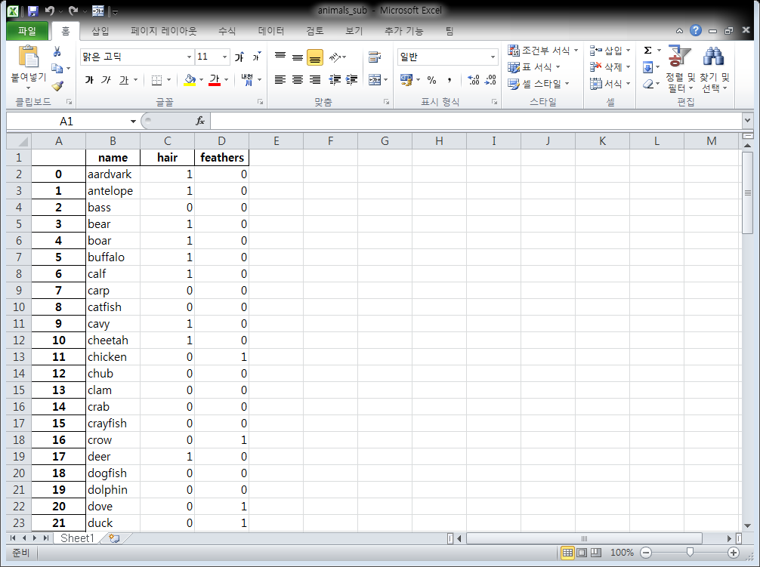
실습 3-2-11. 엑셀 파일로 저장하기
∙ 실습 3-2-10에서 생성된 animals 데이터프레임의 데이터를 엑셀 파일로 저장한다
- animals_sub.xlsx 이름으로 저장한다
- 수행 예시

